Slide 1
ДОМАШНЕЕ ЗАДАНИЕ В УЧЕБНОЙ ДЕЯТЕЛЬНОСТИ ШКОЛЬНИКА
Педагогический совет

Slide 2
Занятие в школе может только доставить ограниченному рассудку и как бы вдолбить в него все правила, добытые чужим пониманием, но способность правильно пользоваться ими разовьет только домашний самостоятельный труд.
И. Кант

Slide 3
«Домашнее задание — задание, задаваемое учителем ученику для самостоятельного выполнения после уроков. Домашнее задание призвано предупредить забывание нового изученного на уроке материала, усвоение которого носит концентрированный характер. Основными видами домашнего задания являются: - Изучение материала по учебнику. - Выполнение различных письменных и практических работ (упражнений). - Написание сочинений и других творческих работ. - Подготовка различных схем, диаграмм. - Подготовка гербариев по биологии. - Проведение наблюдений за явлениями природы, а также различных опытов по химии, физике и др.

Slide 4
К дидактическим приёмам, повышающим эффективность домашней работы, способствующим углублению и упрочению знаний учащихся относятся следующие: - в процессе учебной работы над новым материалом обращать внимание учащихся на те вопросы, которые будут служить предпосылкой для успешного выполнения домашнего задания; - не сводить домашнее задание исключительно к репродуктивной (воспроизводящей) деятельности, а включать в него вопросы и положения, требующие от учащихся размышлений и творческих усилий; - по возможности дифференцировать домашнее задание, - давать задание дополнительные или повышенной трудности для тех, кто обнаруживает способности и стремление к более углублённому изучению предмета; - давать рекомендации по рациональному подходу к выполнению домашней работы; - приучать учащихся к активному воспроизводству изучаемого материала и самоконтролю за качеством его усвоения.» Викепидия

Slide 5
Домашние задания - это одна из самых серьезных проблем современной российской школы. Обычно собственно обучение вешается на эту самую "домашнюю работу", а в классе учитель только проверяет уроки и ставит оценки. И объем домашнего задания оказывается не только равен уроку в классе, но и превышает его. Если посчитать рабочее время ученика средней школы, то оно составляет 11 – 12 часов. Но ребенку необходимо отдыхать, двигаться, а еще лучше - полноценно развиваться физически: заниматься в спортсекциях, просто бегать на улице... Домашнее задание является одним из наиболее трудных структурных элементов урока, сопровождающихся формальным отношением учителя и учащихся.

Slide 6
Объем домашних заданий не должен превышать 50% объема аудиторной нагрузки. Объем домашних заданий по всем предметам в совокупности дается обучающимся с учетом возможности выполнения в следующих пределах: В 1 классе – (со второго полугодия) – до 1 часа В 2-м классе – до 1, 5 часов В 3-4 классах – до 2 часов В 5-6 классах – до 2,5 часов В 7-8 классах – до 3 часов В 9-11 классах – до 4 часов (Постановление Главного государственного санитарного врача РФ от 28 ноября 2002 г. № 44 «О введении в действие санитарно-эпидемиологических правил и нормативов САНПИН 2.4.2.1178-02)

Slide 7
Увеличение нагрузки не проходит бесследно: у детей отмечается большая распространённость и выраженность нервно-психических нарушений, большая утомляемость, сопровождаемая иммунными и гормональными дисфункциями, более низкая сопротивляемость болезням и другие нарушения. По данным Института возрастной физиологии, за период обучения в школе у детей в 5 раз возрастает частота нарушений зрения и осанки, в 4 раза – психоневрологических отклонений, в 3 раза – патология органов пищеварения, то есть уже имеющиеся отклонения в состоянии здоровья переходят в хронические.

Slide 8
Общеобразовательные предметы | Количество баллов (ранг трудности)
 | 5 класс | 6 класс | 7 класс | 8 класс | 9 класс
Химия | - | - | 13 | 10 | 12
Геометрия | - | - | 12 | 10 | 8
Физика | - | - | 8 | 9 | 13
Алгебра | - | - | 10 | 9 | 7
Экономика | - | - | - | - | 11
Черчение | - | - | - | 5 | 4
Мировая художественная культура (МХК) | - | - | 10 | 5 | 5
Биология | 10 | 8 | 7 | 7 | 7
Математика | 10 | 13 | - | - | -
Иностранный язык | 9 | 11 | 10 | 8 | 9
Русский язык | 8 | 12 | 11 | 7 | 6
Краеведение | 7 | 9 | 5 | 5 | -
Природоведение | 7 | 8 | - | - | -
Этикет | 7 | 5 | - | - | -
География | - | 7 | 6 | 6 | 5
Граждановедение | 6 | 10 | 9 | 3 | -
История | 5 | 8 | 6 | 8 | 10
Ритмика | 4 | - | - | - | -
Труд | 4 | 3 | 2 | 1 | 4
Литература | 4 | 6 | 4 | 4 | 7
ИЗО | 3 | 3 | 1 | 3 | -
Физкультура | 3 | 4 | 2 | 2 | 2
Экология | 3 | 3 | 3 | 6 | 1
Музыка | 2 | 1 | 1 | 1 | -
Информатика | 2 | 10 | 4 | 7 | 7
ОБЖ | 1 | 2 | 3 | 3 | 3

Slide 9
Общеобразовательные предметы | Количество баллов (ранг трудности) | Общеобразовательные предметы | Количество баллов (ранг трудности)
Физика | 12 | Информатика, Экономика | 6
Геометрия, Химия | 11 | История, Обществознание, МХК | 5
Алгебра | 10 | Астрономия | 4
Русский язык | 9 | География, Экология | 3
Литература, Иностранный язык | 8 | ОБЖ | 2
Биология | 7 | Физкультура | 1

Slide 10
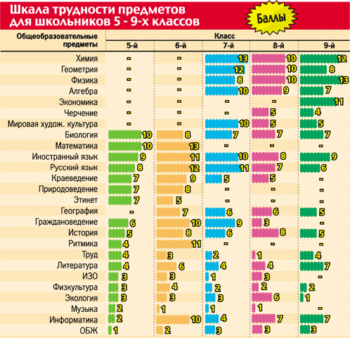

Slide 11
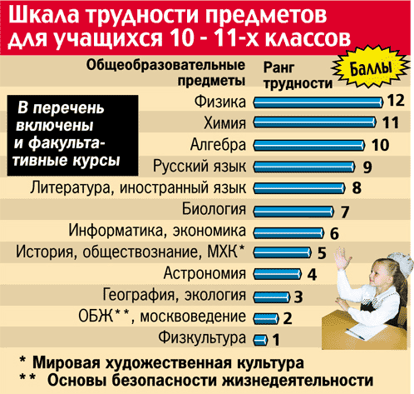

Slide 12
Организация до­машней учебной работы – часть общей проблемы совершенствования учебно-воспитательного процесса в школе.

Slide 13
Домашняя работа учащихся является важнейшим средством углуб­лённого усвоения и закрепления знаний, умений и навыков.

Slide 14
Поэтому формирование самостоятельности в учебно-познавательной деятельности – одна из ведущих функций домашней работы.

Slide 15
Домашняя работа должна быть средством сближения обучения и самообразования

Slide 16
В школьной практике используют следующие виды домашней учебной работы: • индивидуальная; • групповая; • творческая; • дифференцированная; • одна на весь класс; • составление домашней работы для соседа по парте.

Slide 17
Индивидуальная учебная домашняя работа задаётся, как правило, отдельным учащимся класса. В этом случае учителю легко проверить уровень усвоенных знаний конкретного ученика. Такая работа может быть выполнена на карточках или с использованием тетрадей на печатной основе. При выполнении групповой учебной домашней работы группа учащихся выполняет какое – то задание, являющееся частью общего классного задания. Например, при изучении темы «Цена. Количество. Стоимость» школьникам предлагается собрать материал о ценах на различные товары: одна группа узнаёт цены на учебные принадлежности, другая – цены на продукты, третья – на игрушки. Домашние задания в этом случае подготавливают учащихся к работе, которая будет проводиться на предстоящем уроке. Такие задания целесообразнее задавать заранее.

Slide 18
Дифференцированная домашняя работа – такая, которая может быть рассчитана как на «сильного», так и на «слабого» ученика. Основой дифференцированного подхода на этом этапе является организация самостоятельной работы младших школьников, которая реализуется посредством следующих типичных приёмов и видов дифференцированных заданий.

Slide 19
Одна на весь класс – самый распространённый вид домашней работы, берущий начало с дореволюционных времён и сохранившийся до наших дней. Постоянное применение таких заданий не ведёт к развитию творческих способностей учащихся, однако исключать их из арсенала педагогических средств не стоит торопиться, так как в ходе их выполнения у учащихся отрабатываются различные навыки, формируются умения.

Slide 20
Составление домашней работы для соседа по парте– новаторский вид домашней работы. Например: «Составь для своего соседа два задания аналогично тем, что рассматривались на уроке».

Slide 21
Творческую домашнюю работу необходимо задавать не на следующий день, а на несколько дней вперёд.

Slide 22
Классификация ТДЗ
По содержанию
Вопросник Кроссворд Макет, модель Ребус Сообщение Доклад Сочинение Реферат Исследование Эссе

Slide 23
По виду деятельности
Индивидуальная Парная Мелкогрупповая (3–7 чел) Групповая (10–15 чел) Коллективная

Slide 24
По уровню оформления
Рабочая (в тетради, «с листа»…). Экспозиционная (на отдельном формате, содержащая иллюстрации, схемы, таблицы…): файл-лист; буклет; брошюра; газета; альбом; «раскладушка».

Slide 25
Основные цели ТДЗ: 1. Научить учащихся пользоваться дополнительной литературой. 2. Научить выделять главное из общей информации. 3. Сформировать умение лаконично и интересно излагать полученную информацию. 4. Сформировать ораторские навыки. 5. Воспитание эстетической культуры. 6. Получение учащимися более широких и глубоких знаний по предмету. Норма ТДЗ: одно задание в месяц на учащегося. Временные рамки выполнения ТДЗ: не менее недели.

Slide 26
Формирование у школьников положительного отношения к учению в процессе выполнения домашних заданий является важнейшей задачей учителя в любом классе.

Slide 27
Сегодняшний разговор направлен на то, что у ученика появилось желание выполнять домашнюю работу, появилась уверенность в своих силах, своих знаниях, своих способностях

